Slide 1
LOGO
广东科学技术职业学院
毕业设计答辩
计算机工程技术学院 指导老师：曾珍珍
毕业设计主题：星级酒店预订系统设计与实现
姓名：陈金华

Slide 2
目录
1
选材背景
CONTENTS
2
采用的技术
3
论文作用
4
实现效果与总结

Slide 3
Project review
选材背景
第一部分
大数据下的酒店预订
酒店预订的发展趋势

Slide 4
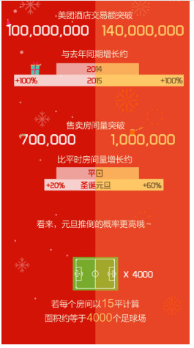
第一部分（大数据下的酒店预订）
选题背景
圣诞期间，美团的用户预订数量超过70万间、花费超过1个亿。但是，这仍然和元旦差得老远：元旦酒店预订数量高达100多万间，花费超过了1.4个亿。如此看来，元旦酒店预订的人要比圣诞多很多。
元旦酒店预订的数量若每个房间以15平方来计算，面积约等于4000个足球场
这仅仅只是两个节日下的数量，可见，酒店预订的需求量很大

Slide 5
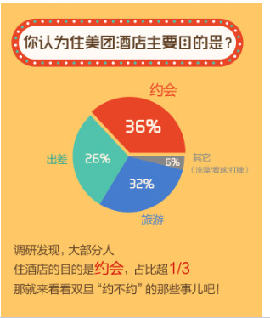
第一部分（酒店预订的发展趋势）
选题背景
一年之中，因为出差、旅游、甚至是忘带钥匙无家可归，我们总会有那么几次需要酒店住宿。然而，在美团网近期发布的一系列本地生活数据中，美团网用户研究发现，超过1/3的用户预订酒店的理由竟然是：为了约会！
美团此次公布了约会预订相关的大数据，也给了酒店业者诸多启发，现在情侣酒店也成为了大众选择的一个新趋势。

Slide 6
DEVELOP DIFFICULTIES
采用的技术
第二部分
采用的技术

Slide 7
第二部分（采用的技术）
选题背景
1.基于maven进行开发
2.使用github管理代码
3.使用轻量、流行的mysql数据库
4.后台部分使用目前比较流行的SSM框架，即Spring、SpringMVC和Mybatis
5.使用cookies存储登录信息
6.使用拦截器对请求进行拦截判断
7.使用过滤器对get和post请求进行编码过滤
8.使用springmvc全局异常处理器进行全局异常处理
9.解析properties配置文件
10.前端部分使用div+css进行页面布局，使用 js、jquery、jquery+ajax发送异步请求
11.使用kindEditor副文本编辑器

Slide 8
DEVELOP DIFFICULTIES
论文作用
第三部分
论文创新之处
论文对社会的作用

Slide 9



第三部分（论文创新之处）
选题背景
经网上查阅，很多论文以偏理论或偏实践较多，做到理论结合实践的较少。或者做到理论结合实践的，内容又不够详细，使基础水平不够的人看得是一头雾水。
本论文从理论分析的角度出发，从需求分析到用例设计、类设计、数据库设计，再到具体的实现，每个步骤都有详细的说明。几乎涵盖了整个开发流程。使用了新颖的技术，没有使用过多专业术语，尽量让文字描述通俗易懂。

Slide 10
第三部分（论文对社会的作用）
选题背景
本论文主要给想从事javaweb领域开发或者有一定javaweb基础的开发人员提供一定的导航性帮助。
一方面，该论文详细描述了整个开发流程，了解整个开发流程是比较重要的一件事。
另一方面，作为一个过来人，深深明白初学者需要了解和掌握什么样的技术，做到可持续发展，这些东西在论文里面都有所分享。在学习过程中，最好莫过于有需要的时候有人推一把。
中国科技行业发展快速，很大原因就是网络上有不少人愿意分享技术，这使有需要的人能够快速得到帮助，解决问题。

Slide 11
Research process
实现效果与总结
第四部分
效果图
总结

Slide 12
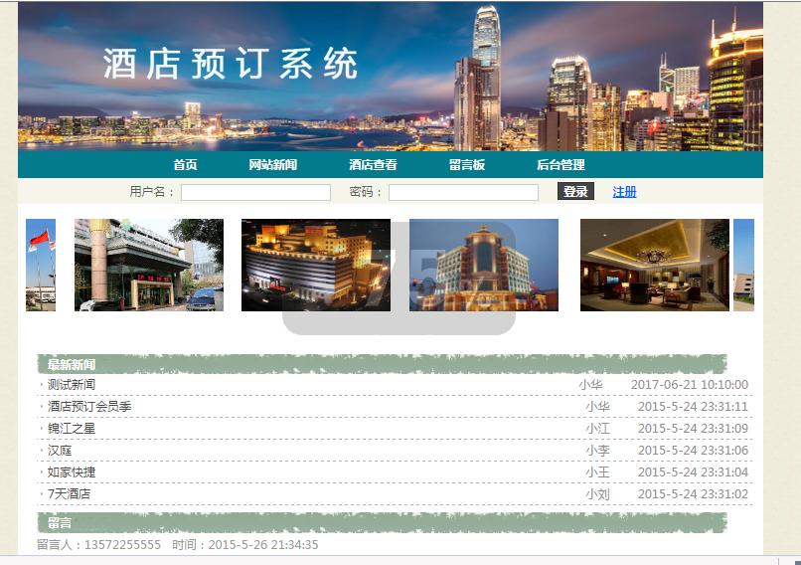
第四部分（效果图）
选题背景

Slide 13
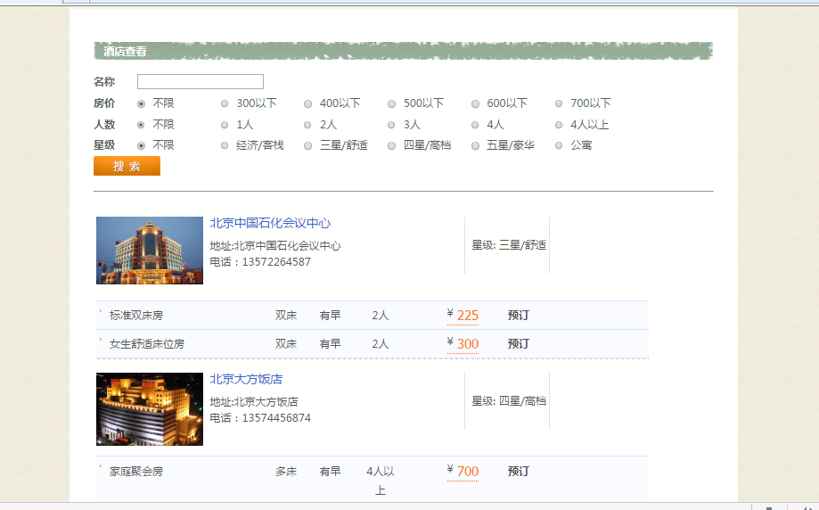
第四部分（效果图）
选题背景

Slide 14
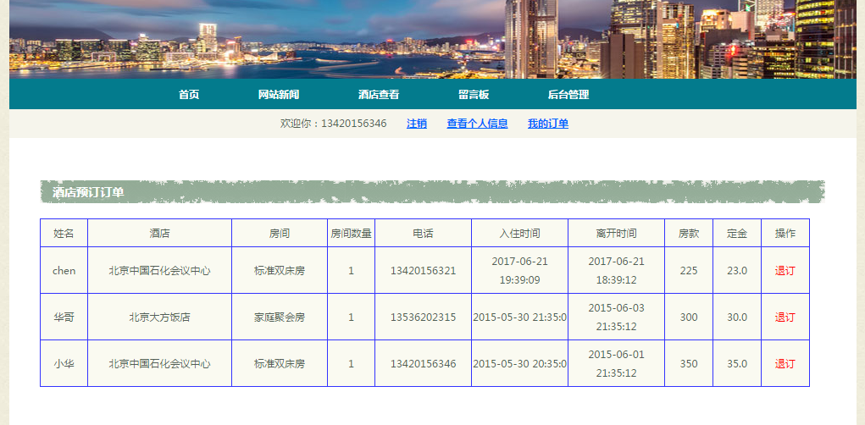
第四部分（效果图）
选题背景

Slide 15
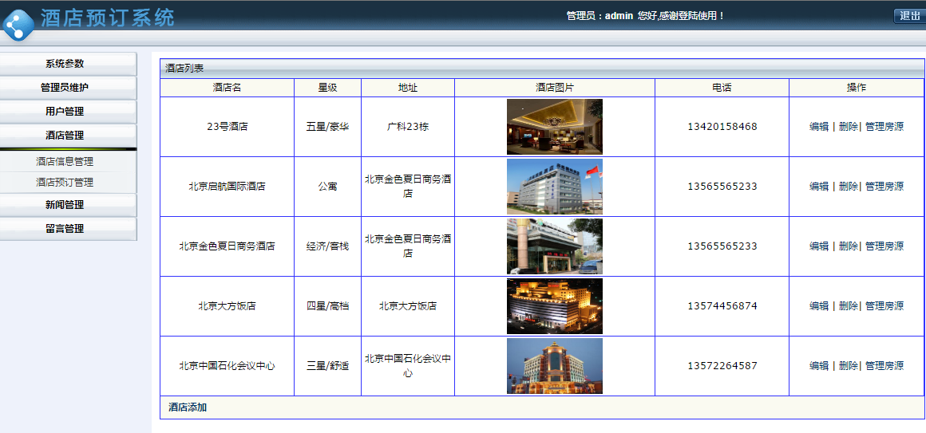
第四部分（效果图）
选题背景

Slide 16
第四部分（总结）
选题背景
做事要踏实，做人要勤奋。生活不止眼前的苟且，还有远方的田野!
在这里，非常感谢一直耐心指导我的曾珍珍老师，感谢评委老师的辛苦工作，感谢教过我的所有老师，感谢一直支持我的朋友们，谢谢你们！

Slide 17
LOGO
广东科学技术职业学院
谢谢观看！
PPT模板下载：www.1ppt.com/moban/ 行业PPT模板：www.1ppt.com/hangye/
节日PPT模板：www.1ppt.com/jieri/ PPT素材下载：www.1ppt.com/sucai/
PPT背景图片：www.1ppt.com/beijing/ PPT图表下载：www.1ppt.com/tubiao/
优秀PPT下载：www.1ppt.com/xiazai/ PPT教程： www.1ppt.com/powerpoint/
Word教程： www.1ppt.com/word/ Excel教程：www.1ppt.com/excel/
资料下载：www.1ppt.com/ziliao/ PPT课件下载：www.1ppt.com/kejian/
范文下载：www.1ppt.com/fanwen/ 试卷下载：www.1ppt.com/shiti/
教案下载：www.1ppt.com/jiaoan/ PPT论坛：www.1ppt.cn

